Slide 1
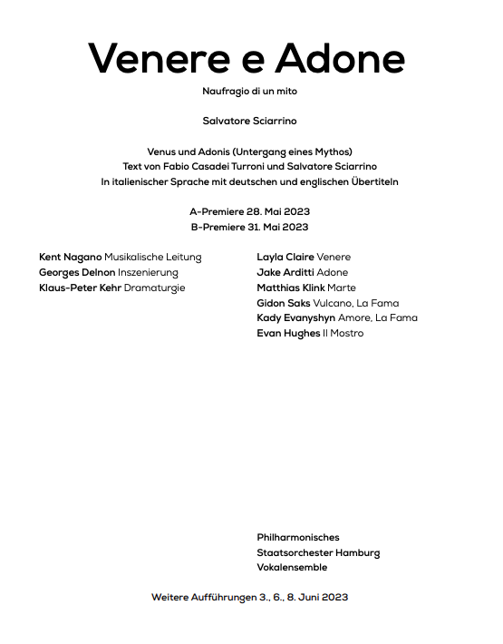


Slide 2
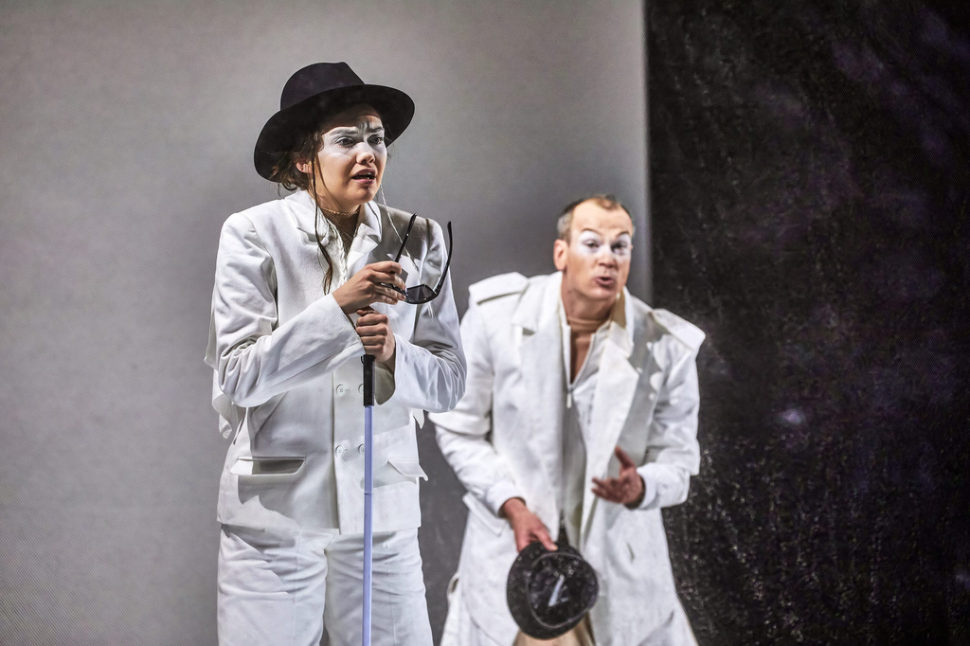
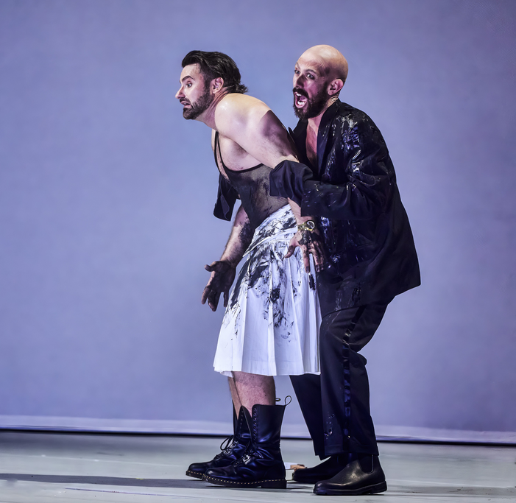
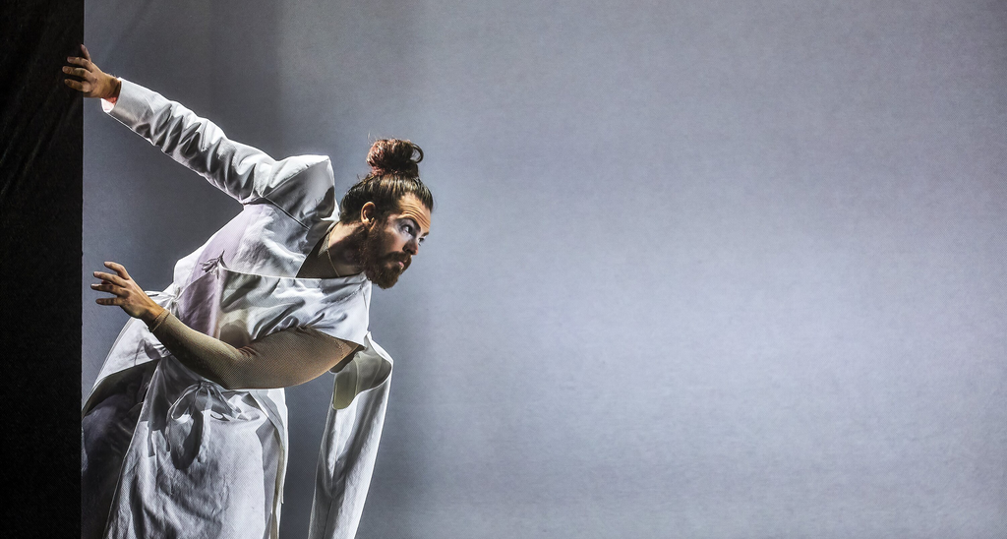
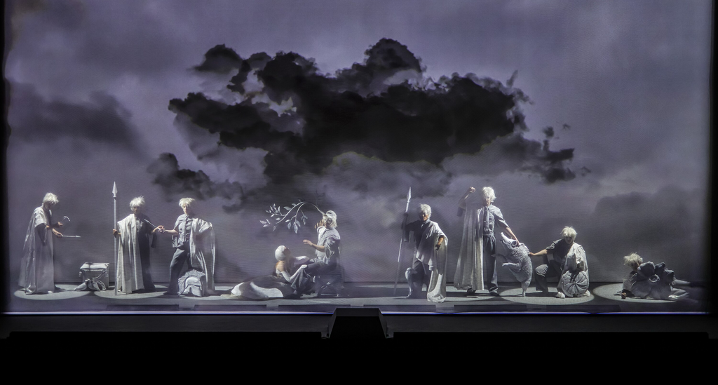
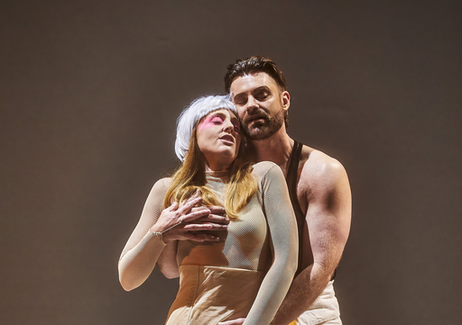

Slide 3
《Venere e Adone》是萨尔瓦多·夏里诺创作的歌剧。然而，截至我的知识截止日期为 2021 年 9 月，萨尔瓦多·夏里诺 (Salvatore Sciarrino) 还没有创作过同名歌剧。Salvatore Sciarrino 是一位意大利当代古典作曲家，以其实验和前卫的作品而闻名。他为各种乐团创作了大量作品，并因其对当代音乐的贡献而获得国际认可。
声从寂。 他们靠得更近，移动并消失在黑暗中。 他们的本性是有与无、生与灭——就像一切众生在生与死的永恒幻相中。 它们是围绕人的声音，是贴近自然的音乐。 他们讲述了神话人物：曾经生下丘比特的维纳斯和火星。 Amor，现在应该为被背叛的父亲报仇。 美丽的阿多尼斯必须为他对维纳斯的爱而死。 最重要的是：这个怪物不知道爱、爱、恨，更不知道它自己。 它等待着，未知而致命，被世界的声音虐待。 一个古老的故事在神话纠葛的丛林中蜿蜒前行，并找到了新的道路。 谁将胜利，爱情还是死亡？
《维纳斯与阿多尼斯》是一个描绘希腊神话中维纳斯（对应希腊神话中的阿芙罗狄忒）和年轻阿多尼斯之间爱情的故事。这个故事在几个世纪中以不同版本传承下来。
根据传说，阿多尼斯是一个年轻而迷人的猎人，而维纳斯则是爱与美的女神。维纳斯一见钟情地爱上了阿多尼斯，并决定保护他。然而，阿多尼斯热爱打猎，经常在森林中追逐野生动物。
有一天，阿多尼斯决定去追猎野猪。维纳斯为他的安全感到担忧，要求他停止狩猎，但他没有听从她的建议，冒险进入森林。在狩猎过程中，阿多尼斯被野猪严重伤害，最终在维纳斯怀中死去。
阿多尼斯的死使维纳斯感到极度悲伤，她为他的离去哀痛不已。根据传说，她的眼泪变成了银莲花，这些花象征着悲伤和哀悼。维纳斯请求众神赐予阿多尼斯不朽的身体，但他们只同意让他每年复活半年。因此，阿多尼斯一半时间与维纳斯度过，另一半时间在冥界与冥后珀耳塞福涅（希腊神话中的冥后）在一起。
《维纳斯与阿多尼斯》的故事已经在几个世纪中以绘画、雕塑和诗歌等形式被表现出来。它经常被视为对激情的毁灭性力量和伴随爱情的痛苦的一种描绘。
理查德·瓦格纳 (Richard Wagner)在谈到歌剧的题材选择时写道：“神话无与伦比的地方在于它永远是真实的，它的内容尽管极其紧凑，却永远取之不尽。”成为。汉斯·维尔纳·亨策 (Hans Werner Henze) 的歌剧于 1997 年在慕尼黑首演，讲述的是“我们精神家庭原型的转变：用一首美妙的谎言作为通过美的挑衅”。另一方面，意大利作曲家萨尔瓦多·夏里诺在“Venere e Adone”的副标题中宣告了一个神话的沉没。夏里诺的众多音乐剧作品中的最新一部受汉堡国家歌剧院委托，由艺术总监乔治·德尔农 (Georges Delnon) 执导，由长野健 (Kent Nagano) 指挥。
Sciarrino 引用了 Giambattista Marino 的“L'Adone”的精致风格和 Watteau 的“Embarkation for Cythera”的英勇风格作为他解构女神维纳斯与神圣美丽的牧羊人阿多尼斯不幸结合的神话的灵感。如何理解牧羊人阿多尼斯被两位女性优雅所吸引的英勇形象：作为到达轨迹amoenus或作为告别，作为幸福或死亡的承诺？与 Henze 不同，没有神化，而是深深的怀疑：“当爱获胜时，它会吞噬我们所有人。”
泥泞中的怪物
在 Sciarrino（合著者：Fabio Casadei Turroni）的剧本中，殴打阿多尼斯的野猪成为新角色，已在序言中宣布：Il Mostro。生长在泥土中的“既不知情也不知爱”（序言）的怪物，不仅成为神对“美丽的怪物”阿多尼斯报复的工具，而且以一种互换身份和灵魂的爱的存在： “我将永远是一朵花，会说爱。”这个精神交织的故事只从短歌剧的结局——序幕，四部分六场和七十分钟的结语开始——当角色们聚集在舞台上时。副歌向观众发出警告性的问题：“谁胜利了，爱情还是死亡？当爱胜利时，它把我们都撕裂
Delnon 和 Varvara Timofeeva（舞台设计）将令人困惑的事件置于梦幻般的梦境和噩梦般的风景中，其中浓雾滚滚，阴云密布。舞台设计满足于一些密码——比如拿着弓箭的猎人。人性的所有弱点都体现在众神身上。当维纳斯的丈夫瓦肯、战神马尔斯警告维纳斯的情人他将再次被一个美少年“智取”时，他炫耀自己“神种”的力量。当马尔斯说服手持手杖作为失明密码的丘比特将爱之箭射入阿多尼斯的箭袋时，爱神沉溺于对他无所不能的愤世嫉俗的嘲讽。
爆炸沉默
这位作曲家说，在他的一生中，他总是试图“加强沉默”——一种“可能会爆炸”的沉默。动作发生在一个声音空间中，在这个空间中，各个乐器都像背景噪音一样闪烁和发光。弦乐组疏铸（六把小提琴，四把中提琴和大提琴，两把低音提琴），“打击乐器”，共十四个，四次。一次又一次地有一个“crescendo dal nulla”的处方，然后是“diminuendo dal nulla”，即从静音开始或到静音的音量增加或减少。每一件乐器，每一个音形，无数的颤音，都有一丝不苟的执行说明。它们是最好的声音网络，即使是吹的声音也具有内在价值。
汉堡管弦乐团为应对弥漫性噪音的挑战做好了充分的准备，在七十分钟的时间里展现了拉动的力量。声乐部分的特点是乐句突然出现在极弱音中并返回到声音中。从节目中可以看出，作曲家关心的是“将声音弯曲和组合”成流畅的音节发音的声音。持续的渐强-渐弱音调之后是音节parlando段落和重复，但没有演奏家的旋律。
一个有启发性的例子是第二个场景：主角的爱情二重奏，由加拿大女中音莱拉克莱尔和声音有力的美国男高音兰德尔斯科廷演唱的一种情感结巴简洁而充满活力地模仿。Kady Evanyshyn 明亮的女高音闪闪发光地指出了快乐恶意的 Amore 的角色，出色的 Matthias Klink 是怪诞的火星。低音男中音埃文·休斯 (Evan Hughes) 着重演绎的怪物最初只是在声学上出现：作为一种无形的、电子异化的声音。只有在打猎的场景中，当阿多尼斯用爱之箭击中时——就像一道频闪闪光——他才成形并“哦，我必须亲吻他”，阿多尼斯的脸和身体。他来自金星，“你为爱而做”，舒缓并转变为一个新的阿多尼斯。对充满苦涩悲伤的神话的令人困惑的挑衅篡改。

